Slide 1
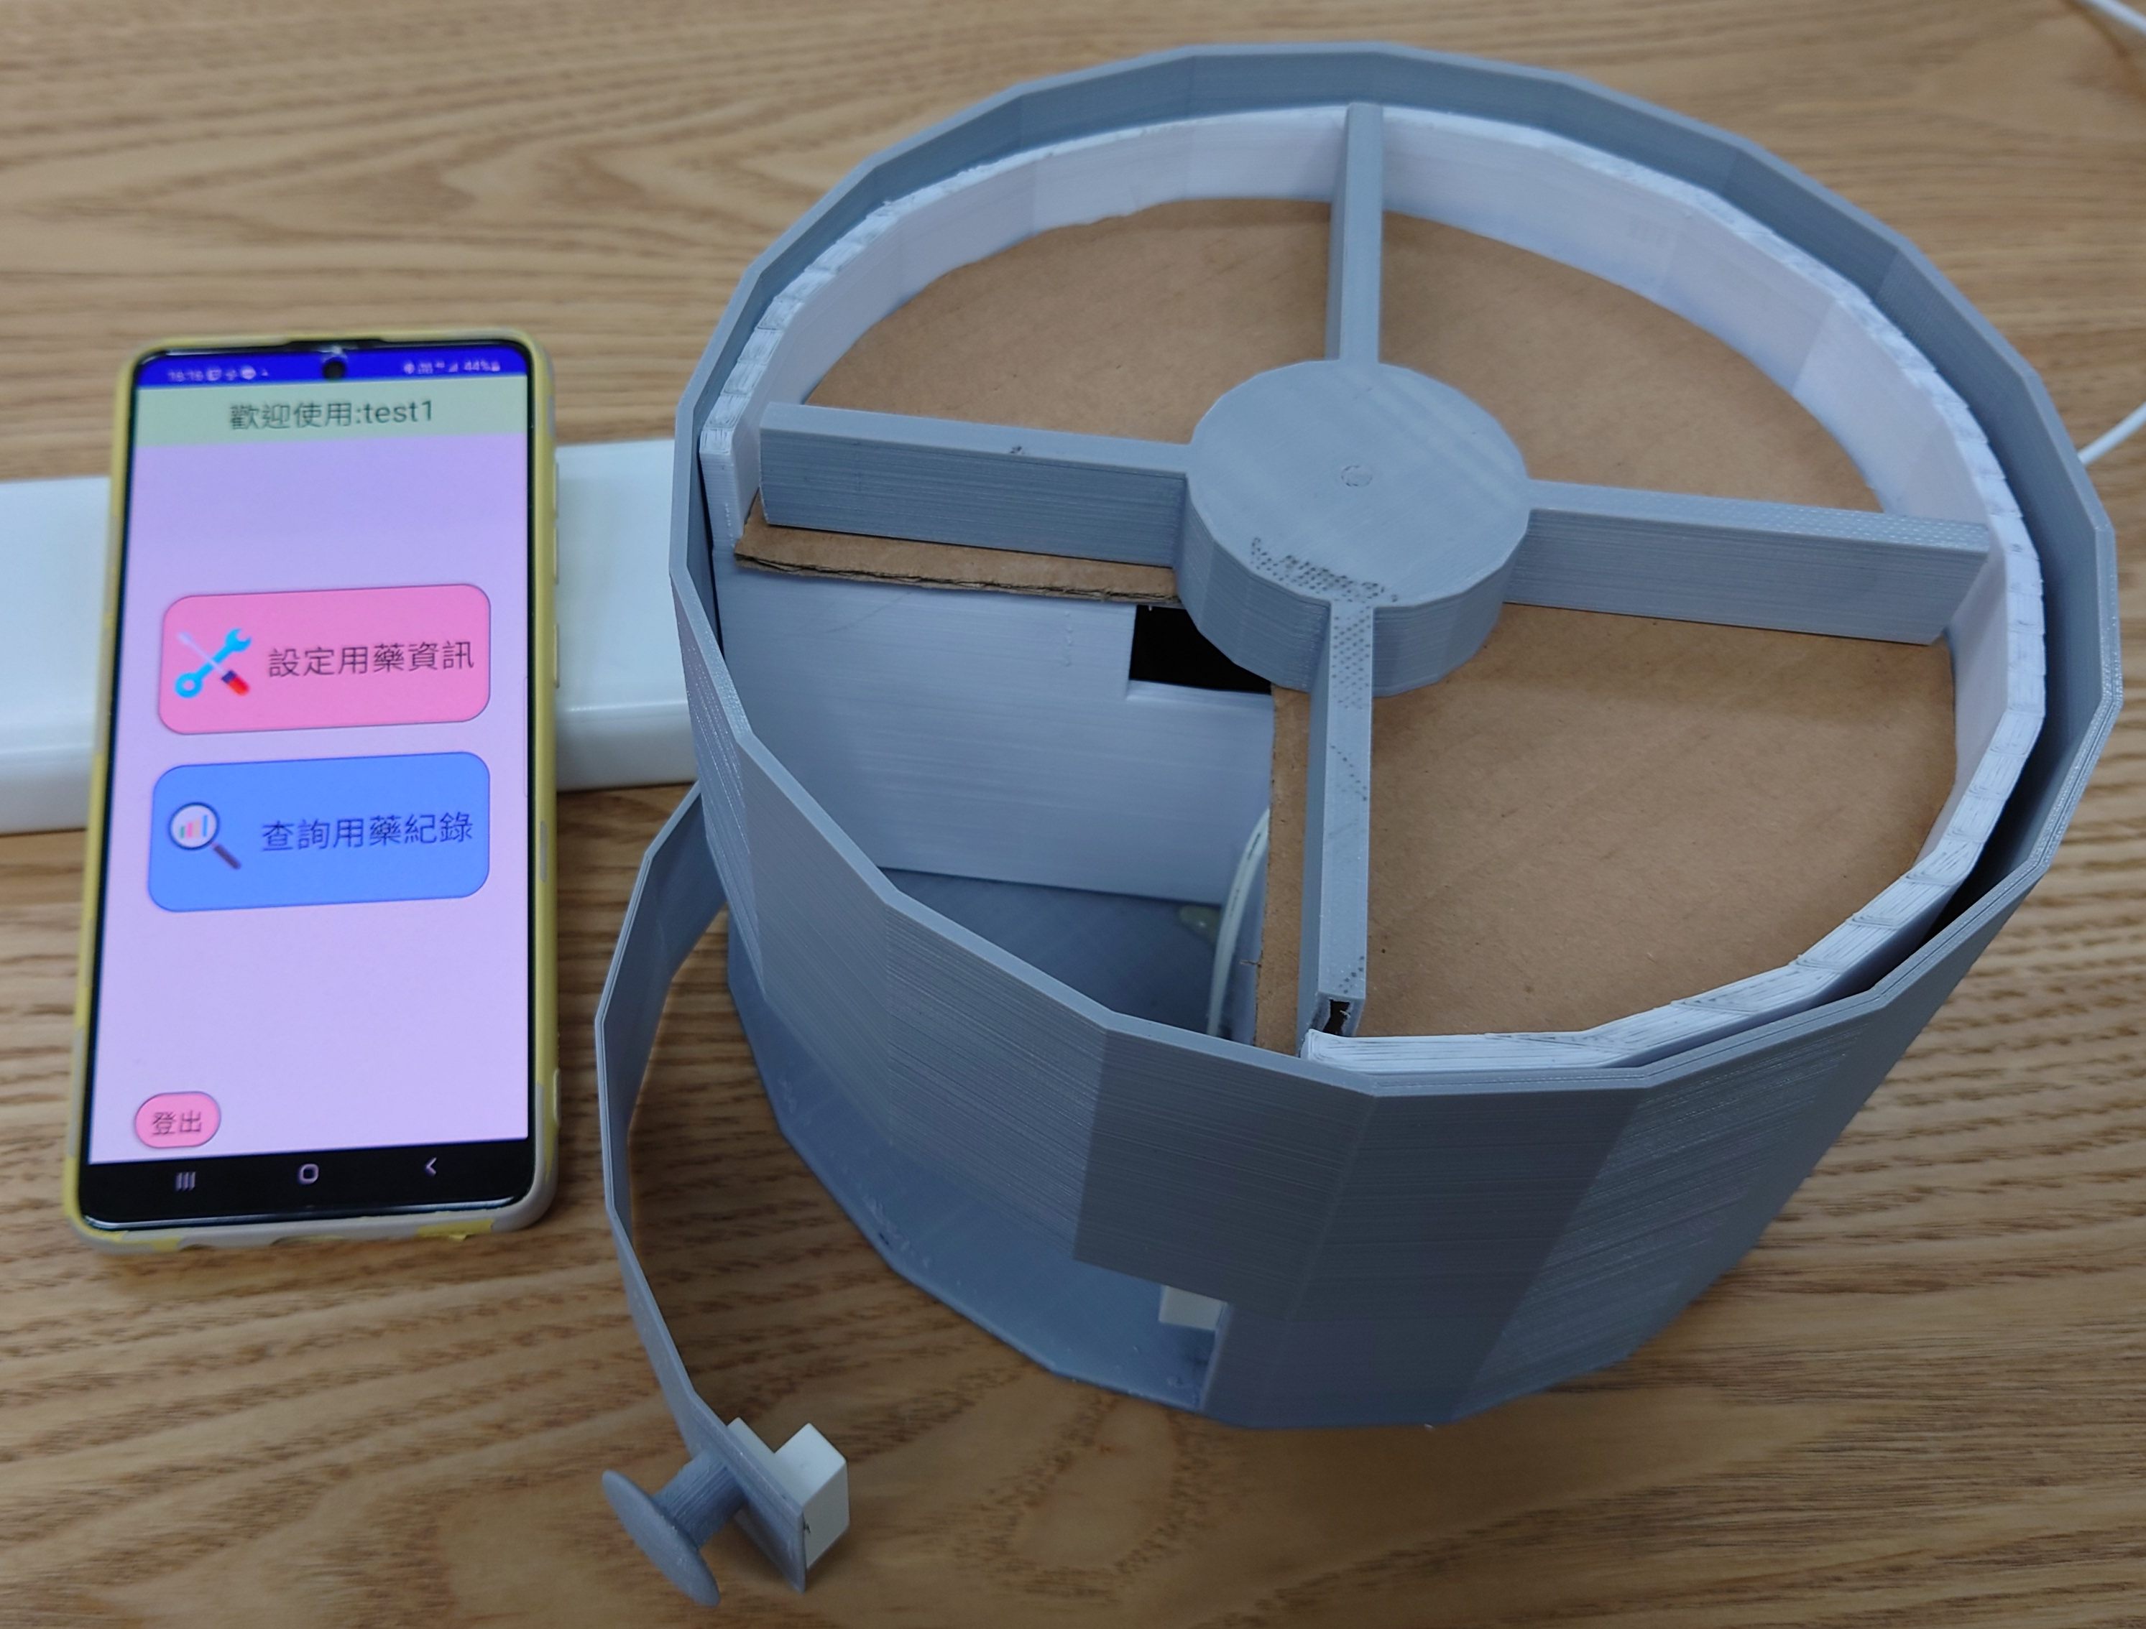
智慧藥盒與用藥提醒
組員: 資工4B宋彥霖、資管4B曾子宇
指導教授:張志宏

Slide 2
大綱
1
開發動機與目的
專題特點
5
2
系統架構
6
實際操作展示
3
APP功能架構
7
未來展望
4
藥盒功能架構
8
工作分配與專題製作時程

Slide 3
開發目的
1
2
發現問題
3
解決什麼問題
目標族群
高齡族群。
慢性病患者。
需要非同住家人協助之用藥者。
如今社會上出現越來越多的慢性病患者他們需要長期定時服藥。
高齡者可能因記憶力逐漸衰退，導致忘記吃藥，需要有人提醒。
忘記吃藥。
忘記已經吃過藥。
在不正確的時間吃藥。
就醫時，有完整的用藥數據。

Slide 4
專題特點
1
用藥提醒
透過蜂鳴器發出聲音提醒用戶按時用藥。
2
遠端設定
用戶可以透過App遠端設定用藥的時間。
3
遠程監測
用戶可以透過App監控非同住家人之用藥情況。
4
協助醫師追蹤
就醫時，可利用App調出用藥數據，協助醫師調整治療策略。

Slide 5
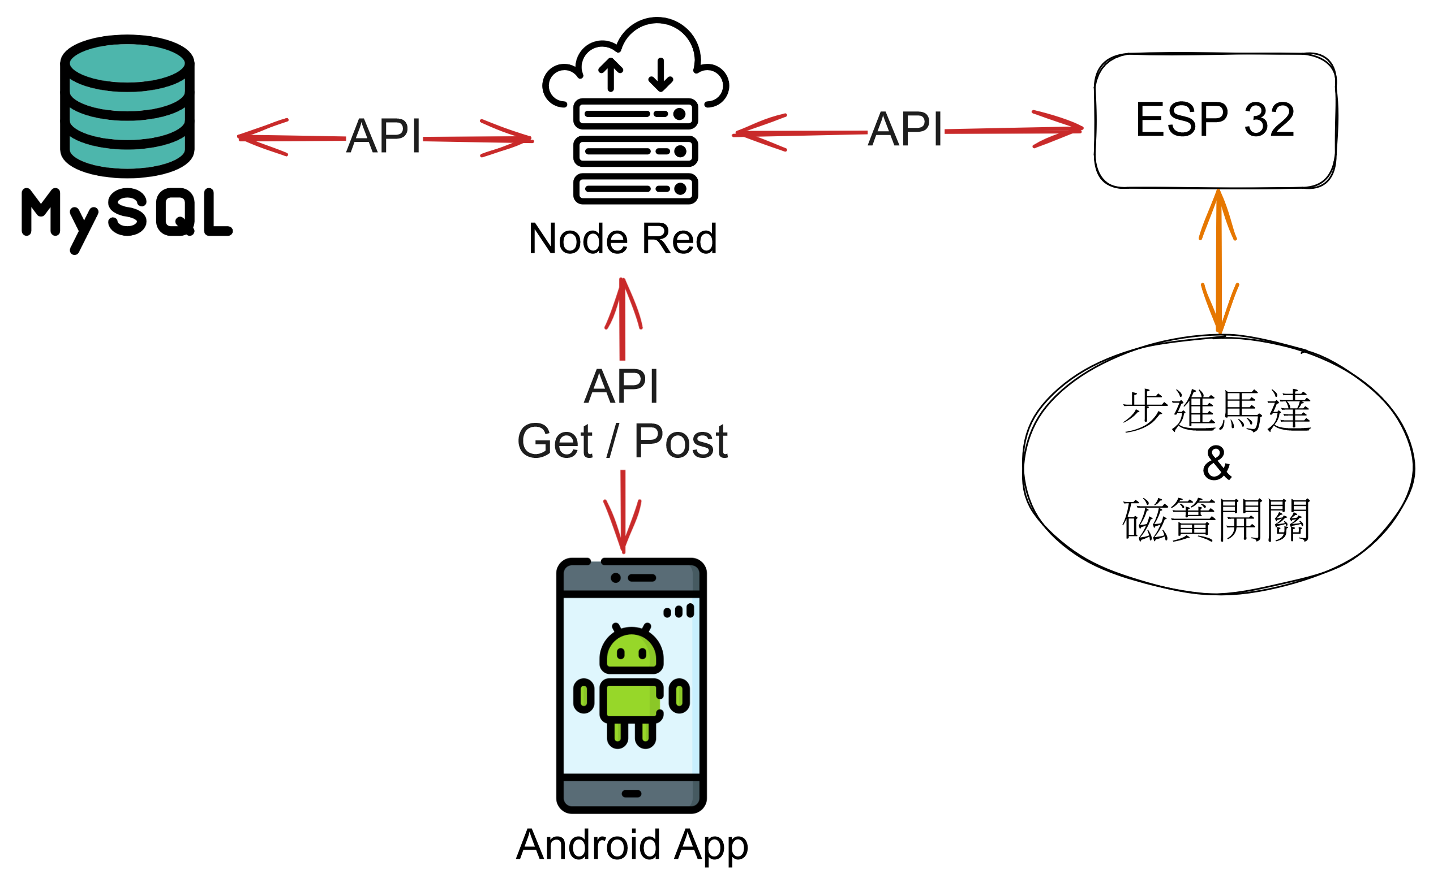
系統架構

Slide 6
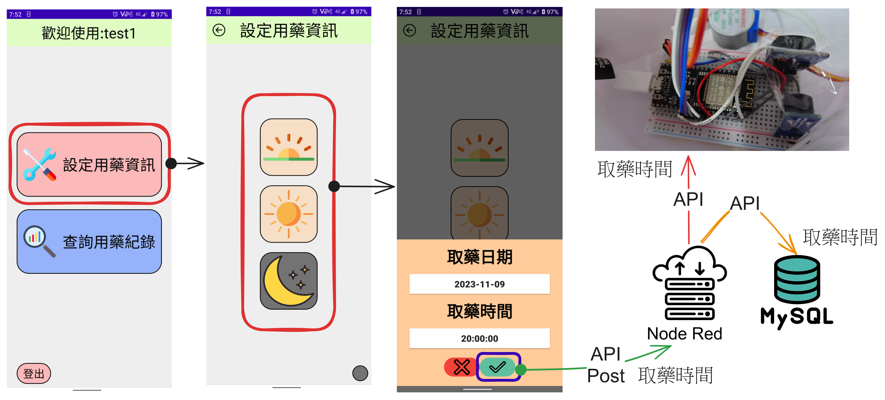
APP功能 - 設定用藥資訊

Slide 7
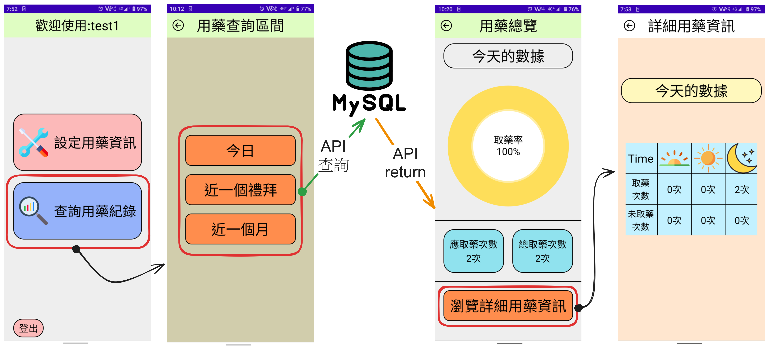
APP功能 - 查詢用藥紀錄

Slide 8
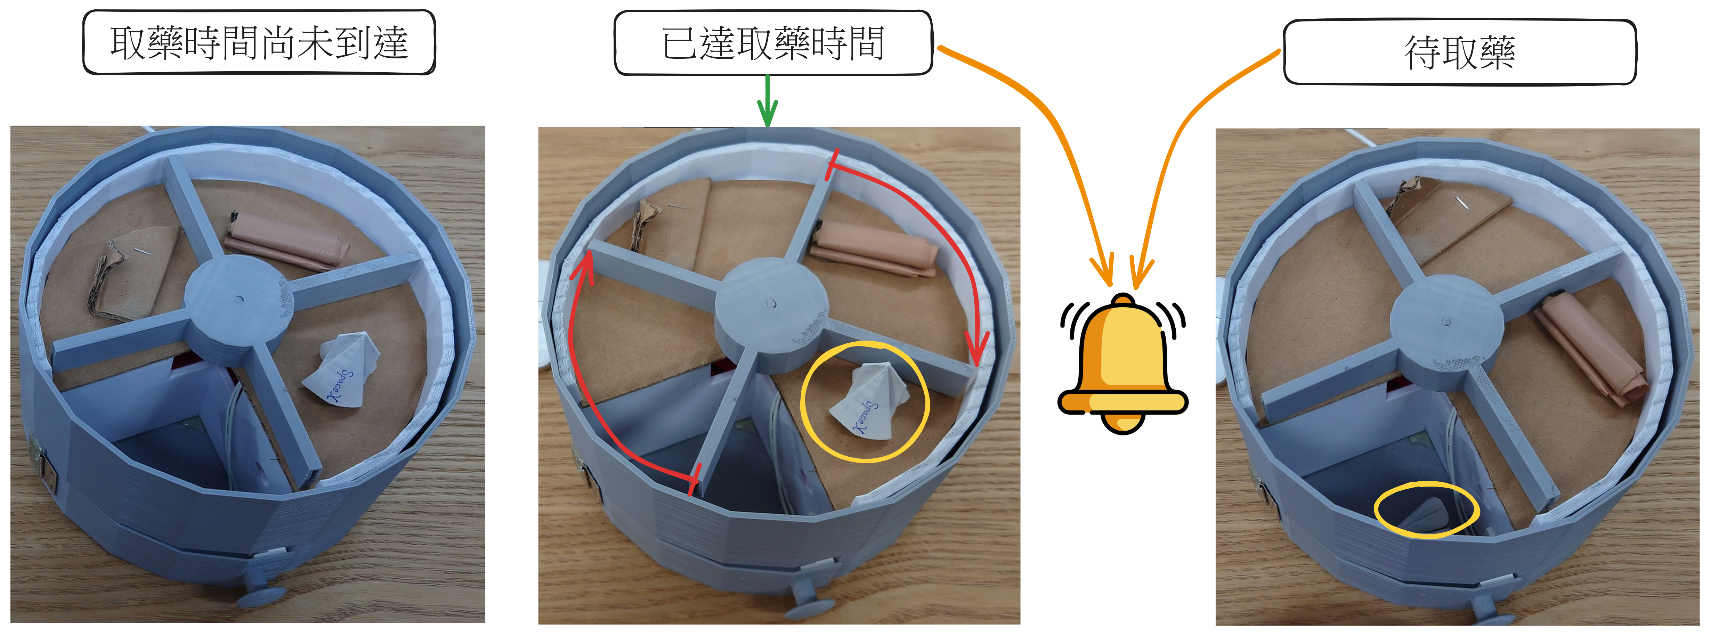
藥盒功能-提醒機制

Slide 9
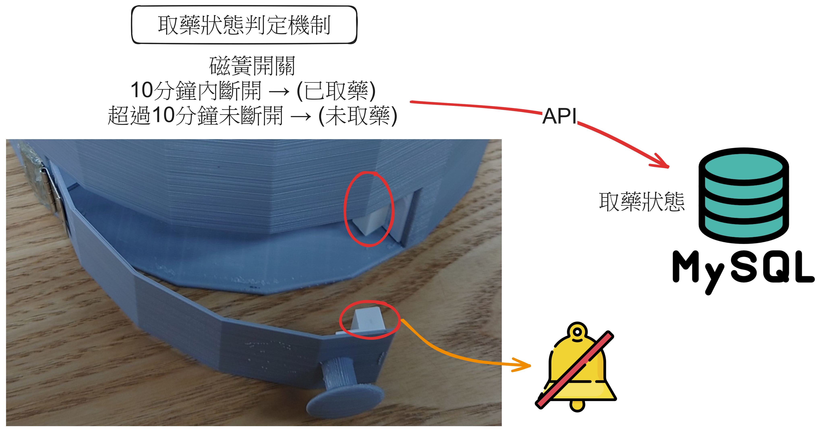
藥盒功能-取藥狀態

Slide 10

實際操作展示
智慧藥盒 完整功能展示

Slide 11
未來展望
1
藥盒使用天數
2
隔離未取之藥物
3
結合其他智慧裝置
未來能有更長的使用天數，增加藥盒的儲存格至一週甚至是一個月。
增加排除機構，將超過3小時未取之藥物隔離，避免前個時段與下個時段之藥物一起被服用。
將智慧藥盒與其他智慧裝置整合，如智慧型手機、手錶，可在這些裝置中以訊息通知的方式提醒。

Slide 12
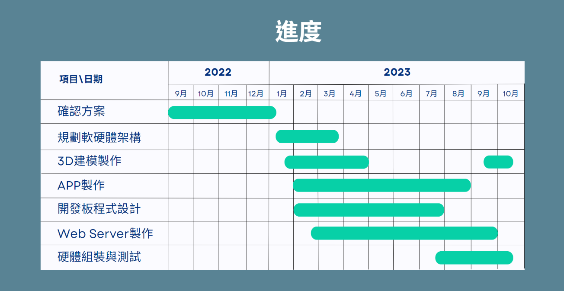
專題製作時程圖

Slide 13
報告結束，感謝您的聆聽

Slide 14
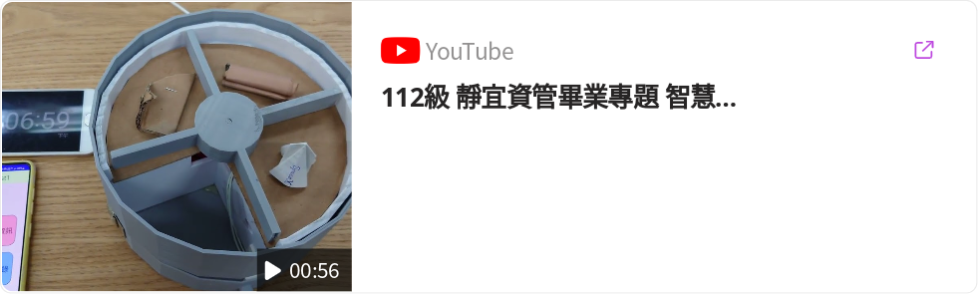
Demo 影片展示

Slide 15
專案實作分工說明及自我評分
姓名 | 請列舉事實或描述組員的工作內容 | 自我評分分數 (0-100分) | 備註 (其他說明事項)
曾子宇 | 規劃軟硬體架構 3D建模製作 APP製作 開發板程式設計 Web Server製作 硬體組裝與測試 | 100 | 由於組員僅兩人，因此沒特別分工，所有工作皆由兩人一同完成。
宋彥霖 | 規劃軟硬體架構 3D建模製作 APP製作 開發板程式設計 Web Server製作 硬體組裝與測試 | 100 | 由於組員僅兩人，因此沒特別分工，所有工作皆由兩人一同完成。

